Slide 1
Анализ результатов республиканских контрольных работ
по учебным предметам «Физика», «Биология», «Математика» и изучению финансовой грамотности
Усенко Т.В.,
методист ГУ «Мозырский районный учебно-методический центр»

Slide 2
Участники – учащиеся 9 классов учреждений общего среднего образования
127 учреждений общего среднего образования
3264
учащихся
Учебный предмет | Дата проведения | Количество учреждений образования
Физика | 2 февраля | 32
Биология | 9 февраля | 32
Математика | 16 февраля | 31
Финансовая грамотность | 23 февраля | 32
Всего |  | 127

Slide 3
Средний балл РКР по учебным предметам
и финансовой грамотности
Учебный предмет | Количество учащихся | Средний балл, (% выполнения)
Физика | 748 | 4,46
Биология | 803 | 6,47
Математика | 805 | 5,91
Финансовая грамотность | 908 | 60,52%
Всего | 3264 | -

Slide 4
Средний балл РКР по учебному предмету
«Физика»
Средний балл РКР – 4,46
Название района | Отметка за РКР | Отметка за II четверть 2020/2021 | Разность
Калинковичский | 6,42 | 6,69 | -0,27
Чечерский | 6,25 | 6,00 | 0,25
Светлогорский | 6,17 | 4,83 | 1,33
Лельчицкий | 6,00 | 6,70 | -0,70
Новобелицкий р-н г.Гомеля | 5,85 | 5,50 | 0,35
Мозырский | 5,50 | 5,33 | 0,17
Жлобинский | 5,43 | 4,86 | 0,57
Центральный р-н г.Гомеля | 4,93 | 6,47 | -1,54
Добрушский | 4,87 | 5,80 | -0,93
Наровлянский | 4,67 | 5,33 | -0,67
Петриковский | 4,53 | 5,88 | -1,35
Средний по области | 4,46 | 5,81 | -1,35
Речицкий | 4,36 | 5,18 | -0,82
Ельский | 4,25 | 4,25 | 0,00
Буда-Кошелевский | 4,21 | 5,21 | -1,00
Советский р-н г.Гомеля | 4,09 | 6,50 | -2,41
Брагинский | 4,00 | 5,50 | -1,50
Железнодорожный р-н г.Гомеля | 3,98 | 5,14 | -1,16
Рогачевский | 3,55 | 6,25 | -2,70
Кормянский | 3,27 | 4,86 | -1,59
Октябрьский | 3,25 | 4,00 | -0,75
Хойникский | 3,13 | 6,25 | -3,13
Гомельский | 3,06 | 5,97 | -2,91
Житковичский | 3,05 | 4,90 | -1,85
Лоевский | 3,03 | 5,52 | -2,48
Ветковский | 2,14 | 4,71 | -2,57

Slide 5
Средний балл РКР по учебному предмету
«Биология»
Средний балл РКР – 6,47
Название района | Отметка за РКР | Отметка за II четверть 2020/2021 | Разность
Чечерский | 8,00 | 8,00 | 0,00
Брагинский | 7,67 | 7,67 | 0,00
Рогачевский | 7,36 | 6,92 | 0,44
Наровлянский | 7,20 | 6,00 | 1,20
Лельчицкий | 7,00 | 5,63 | 1,38
Центральный р-н г.Гомеля | 6,97 | 7,05 | -0,08
Светлогорский | 6,93 | 6,77 | 0,16
Железнодорожный р-н г.Гомеля | 6,92 | 6,87 | 0,05
Буда-Кошелевский | 6,87 | 7,24 | -0,38
Жлобинский | 6,80 | 6,42 | 0,37
Калинковичский | 6,71 | 7,86 | -1,14
Гомельский | 6,56 | 7,19 | -0,63
Средний по области | 6,47 | 6,29 | 0,18
Мозырский | 6,43 | 6,71 | -0,29
Житковичский | 6,25 | 6,31 | -0,06
Добрушский | 5,86 | 7,51 | -1,65
Петриковский | 5,86 | 5,14 | 0,71
Октябрьский | 5,83 | 5,33 | 0,50
Ельский | 5,71 | 5,68 | 0,02
Новобелицкий р-н г.Гомеля | 5,54 | 4,78 | 0,76
Хойникский | 5,50 | 6,67 | -1,17
Речицкий | 5,44 | 4,89 | 0,56
Ветковский | 4,80 | 5,20 | -0,40
Лоевский | 4,60 | 5,00 | -0,40
Кормянский | 3,83 | 6,00 | -2,17

Slide 6
Средний балл РКР по учебному предмету
«Математика»
Средний балл РКР – 5,91
Название района | Отметка за РКР | Отметка за II четверть 2020/2021 | Разность
Октябрьский | 8,00 | 6,50 | 1,50
Новобелицкий р-н г.Гомеля | 7,87 | 7,52 | 0,35
Лельчицкий | 6,89 | 6,33 | 0,56
Житковичский | 6,70 | 5,69 | 1,02
Железнодорожный р-н г.Гомеля | 6,58 | 6,41 | 0,17
Советский р-н г.Гомеля | 6,54 | 5,91 | 0,63
Кормянский | 6,33 | 7,33 | -1,00
Рогачевский | 6,10 | 6,50 | -0,40
Средний по области | 5,91 | 5,89 | 0,02
Ельский | 5,80 | 5,00 | 0,80
Брагинский | 5,67 | 5,45 | 0,21
Лоевский | 5,67 | 5,67 | 0,00
Мозырский | 5,66 | 5,53 | 0,13
Петриковский | 5,59 | 5,59 | 0,00
Светлогорский | 5,50 | 5,15 | 0,35
Чечерский | 5,50 | 5,25 | 0,25
Буда-Кошелевский | 5,38 | 6,38 | -1,00
Жлобинский | 5,35 | 5,67 | -0,32
Гомельский | 5,07 | 5,71 | -0,64
Центральный р-н г.Гомеля | 5,05 | 4,88 | 0,18
Ветковский | 5,00 | 5,00 | 0,00
Калинковичский | 5,00 | 6,67 | -1,67
Хойникский | 5,00 | 5,14 | -0,14
Речицкий | 4,93 | 4,60 | 0,33
Добрушский | 4,78 | 5,83 | -1,06

Slide 7
Выполнение заданий по финансовой грамотности
Средний % выполнения – 60,54%
Название района | Балл по финансовой грамотности | % выполнения
Мозырский | 21,62 | 86,47%
Новобелицкий р-н г.Гомеля | 18,64 | 74,54%
Петриковский | 18,56 | 74,22%
Советский р-н г.Гомеля | 18,41 | 73,63%
Житковичский | 17,79 | 71,16%
Лельчицкий | 17,36 | 69,45%
Светлогорский | 17,21 | 68,82%
Чечерский | 16,39 | 65,58%
Рогачевский | 16,00 | 64,00%
Средний по области | 15,13 | 60,54%
Калинковичский | 15,09 | 60,36%
Буда-Кошелевский | 14,69 | 58,75%
Октябрьский | 13,75 | 55,00%
Центральный р-н г.Гомеля | 13,61 | 54,45%
Брагинский | 13,5 | 54,00%
Речицкий | 13,06 | 52,23%
Хойникский | 12,84 | 51,35%
Железнодорожный р-н г.Гомеля | 12,83 | 51,32%
Наровлянский | 11,78 | 47,13%
Лоевский | 11,75 | 47,00%
Жлобинский | 10,67 | 42,68%
Ветковский | 10,55 | 42,18%
Гомельский | 9,19 | 36,75%
Ельский | 8,57 | 34,29%
Добрушский | 7,96 | 31,83%
Кормянский | 7,50 | 30,00%

Slide 8
Разность между баллом РКР по учебным предметам и результатами II четверти.
Учебный предмет | Совпадает | - 1 балл | + 1 балл | - 2 балла | +2 балла
физика | 3 | 1 | 2
биология | 4 | 1 | 1 | 1
математика
 | 13 | 3 | 9 | 4 | 3

Slide 9
Сравнение результатов отдельных учащихся
по РКР и четвертных отметок
Учебный предмет | всего учащихся | подтвер-дили | % | выше четвертной | % | ниже четвертной | %
физика | 6 | 3 | 50 | 2 | 33,3 | 1 | 16,7
биология | 7 | 4 | 57,1 | 1 | 14,3 | 2 | 28,6
математика | 32 | 13 | 40,6 | 12 | 37,5 | 7 | 21,9
Среднее | 45 | 20 | 44,4 | 15 | 33,3 | 10 | 22,2

Slide 10
Анализ распределения результатов учащихся по уровням усвоения учебного материала
количество учащихся, выполнивших работу по Мозырскому району | высокий уровень |  | достаточный уровень |  | средний уровень |  | удовлетвори-тельный уровень |  | низкий уровень
 | "9"-"10" |  | "7"-"8" |  | "5"-"6" |  | "3"-"4" |  | "1"-"2" |  | "0"
 | кол-во | % | кол-во | % | кол-во | % | кол-во | % | кол-во | % | кол-во | %
45 | 1 | 2,2 | 13 | 28,9 | 20 | 44,4 | 11 | 24,4 | - | - | - | -

Slide 11
Анализ распределения результатов учащихся по уровням усвоения учебного материала по учебному предмету «Математика»
 | Математика | количество учащихся | высокий уровень |  | достаточ ный уровень |  | средний уровень |  | удовлетворительный уровень |  | низкий уровень
 |  |  | "9"-"10" |  | "7"-"8" |  | "5"-"6" |  | "3"-"4" |  | "1"-"2" |  | "0"
 |  |  | кол-во | % | кол-во | % | кол-во | % | кол-во | % | кол-во | % | кол-во | %
базовый | Отметка за РКР (выставляется на основании суммарного балла за РКР) | 32 | 1 | 3,1 | 7 | 21,9 | 16 | 50 | 8 | 25 | - | - | - | -
 | Результаты промежуточной аттестации за ׀׀ четверть 2020/2021 уч. г. (отметка) | 32 | 1 | 3,1 | 11 | 34,4 | 10 | 31,3 | 9 | 28,1 | 1 | 3,1 | - | -

Slide 12
Анализ распределения результатов учащихся по уровням усвоения учебного материала по учебному предмету «Физика»
Физика | количество учащихся | высокий уровень |  | достаточный уровень |  | средний уровень |  | удовлетворительный уровень |  | низкий уровень
 |  | "9"-"10" |  | "7"-"8" |  | "5"-"6" |  | "3"-"4" |  | "1"-"2" |  | "0"
 |  | кол-во | % | кол-во | % | кол-во | % | кол-во | % | кол-во | % | кол-во | %
Отметка за РКР (выставляется на основании суммарного балла за РКР) | 6 | - | - | 1 | 16,7 | 3 | 50 | 2 | 33,3 | - | - | - | -
Результаты промежуточной аттестации за ׀׀ четверть 2020/2021 уч. г. (отметка) | 6 | - | - | 1 | 16,7 | 3 | 50 | 2 | 33,3 | - | - | - | -

Slide 13
Анализ распределения результатов учащихся по уровням усвоения учебного материала по учебному предмету «Биология»
Биология | количество учащихся, выполнивших работу | высокий уровень |  | достаточный уровень |  | средний уровень |  | удовлетворительный уровень |  | низкий уровень
 |  | "9"-"10" |  | "7"-"8" |  | "5"-"6" |  | "3"-"4" |  | "1"-"2" |  | "0"
 |  | кол-во | % | кол-во | % | кол-во | % | кол-во | % | кол-во | % | кол-во | %
Отметка за РКР (выставляется на основании суммарного балла за РКР) | 7 | - | - | 5 | 71,4 | 1 | 14,3 | 1 | 14,3 | - | - | - | -
Результаты промежуточной аттестации за ׀׀ четверть 2020/2021 уч. г. (отметка) | 7 | - | - | 4 | 57,1 | 3 | 42,9 | - | - | - | - | - | -

Slide 14
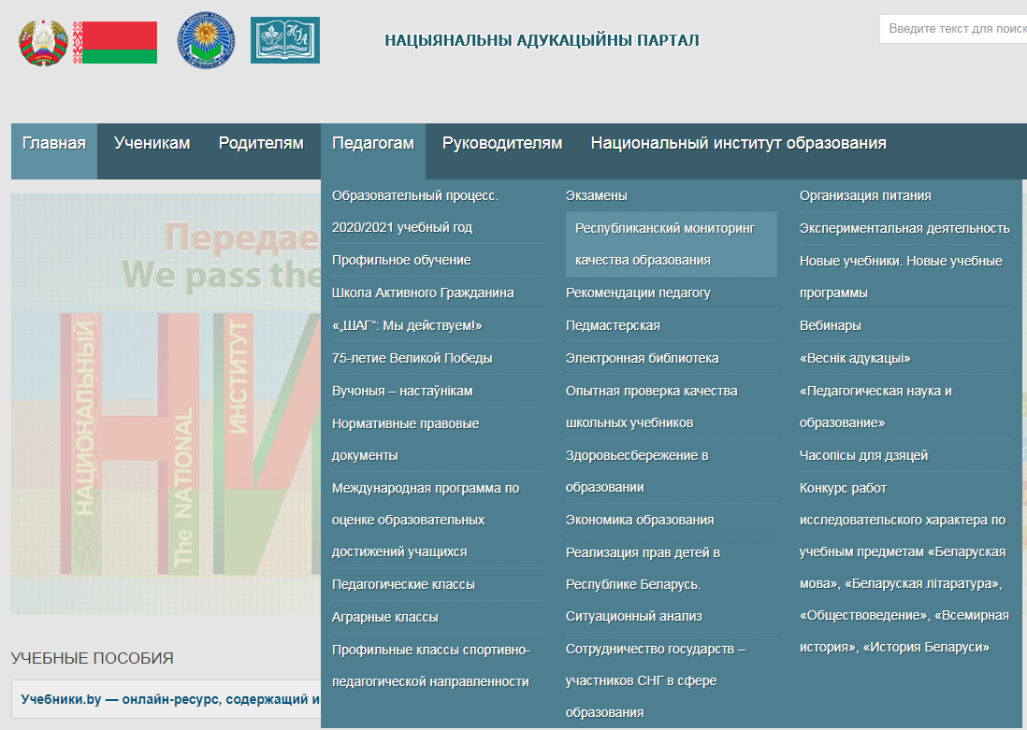
https://www.adu.by/

Slide 15
http://monitoring.adu.by/index.php/ru/

Slide 16
Анализ результатов республиканских контрольных работ
по учебным предметам «Физика», «Биология», «Математика» и изучению финансовой грамотности
Усенко Т.В.,
методист ГУ «Мозырский районный учебно-методический центр»

